Slide 1
CLEAN CODE

Slide 2
CLEAN CODE LÀ GÌ?
Clean Code là tiêu chuẩn của code “tốt “
Code như nào được thì được coi là code tốt?

Slide 3
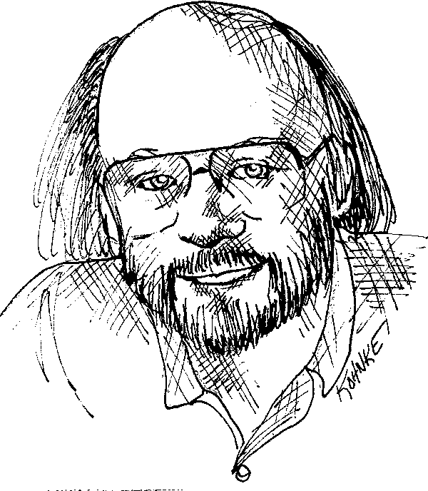
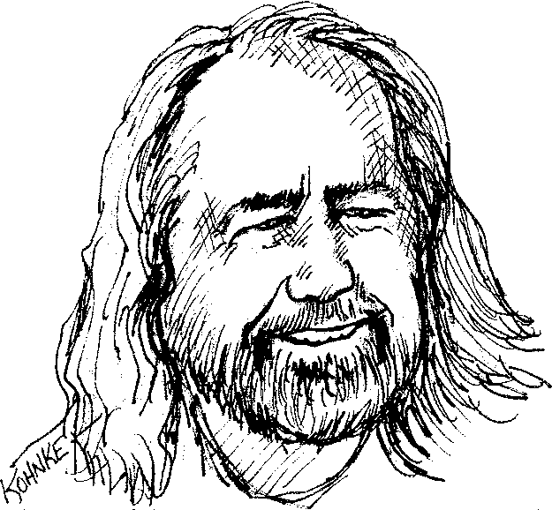
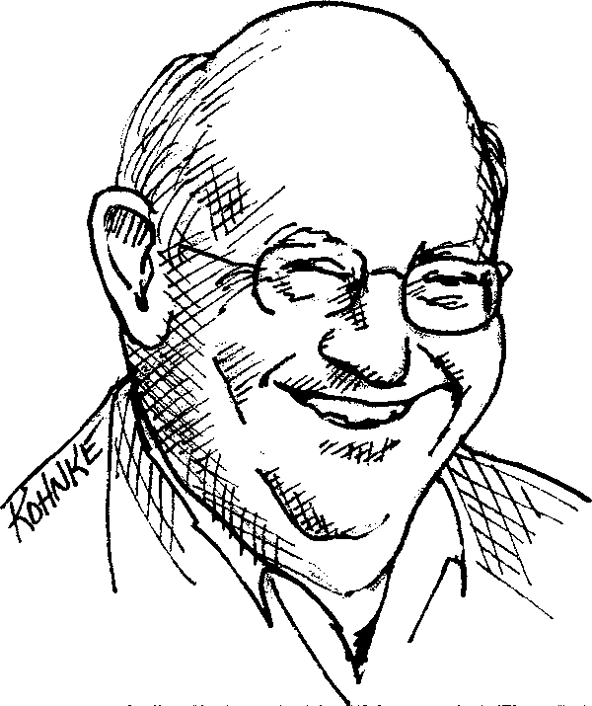
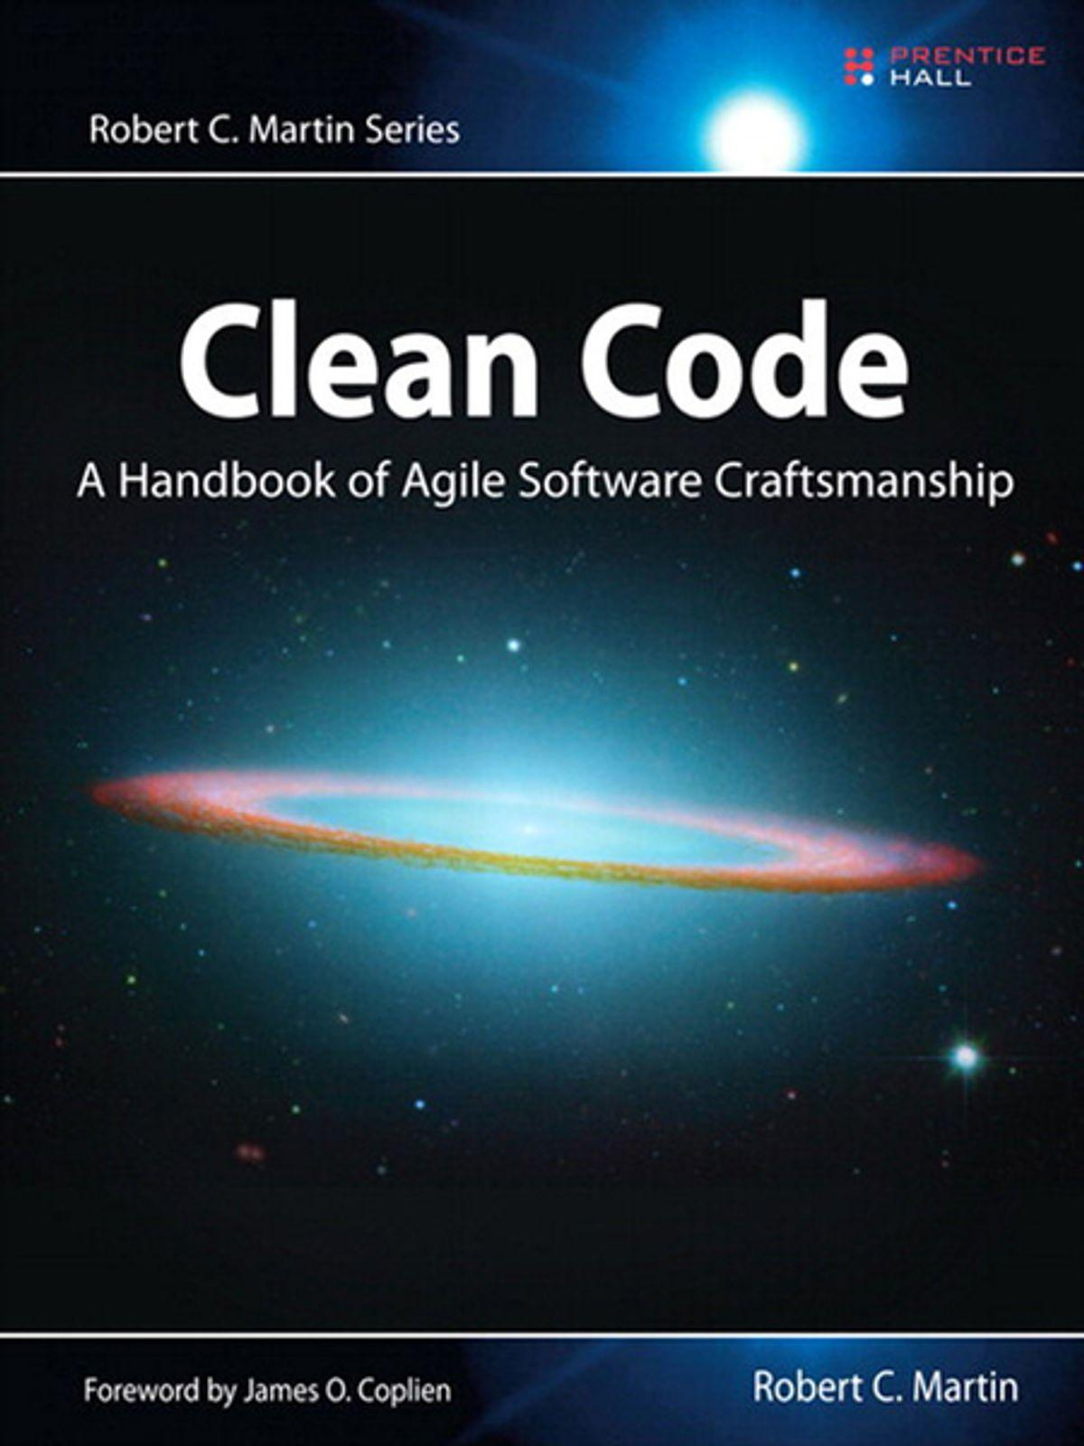
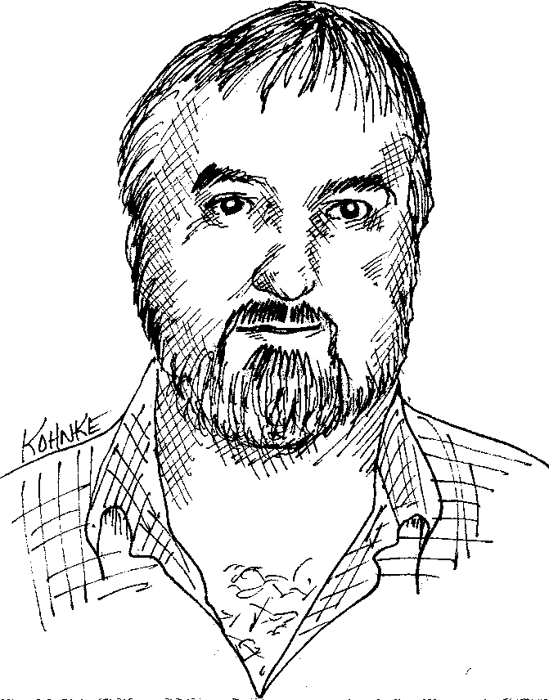
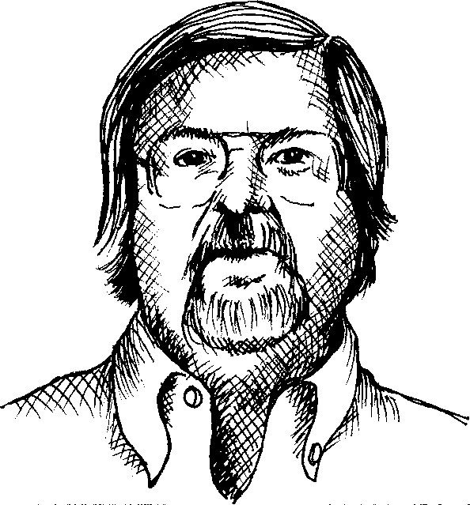
CLEAN CODE LÀ GÌ?
Bjarne Stroustrup (Cha đẻ C++)
Grady Booch (Object Oriented Analysis)
“Big” Dave Thomas (Sáng lập OTI, Bố già của Eclipse)
Ron Jeffries (Extreme Programming Installed và Extreme Programming Adventures in C#)
MichaelFeathers (WorkingEffectively with Legacy Code)

Slide 4
CLEAN CODE
Đơn giản
Trực tiếp
Dễ đọc hiểu
Có ít phụ thuộc
Giống một bài văn
Không có code lặp
Chạy tất cả các bài kiểm thử
Không làm mờ đi ý định của người viết
Giống như là viết ra bởi một người có tâm

Slide 5
CLEAN CODE THÌ ĐƯỢC GÌ
Cộng tác dễ dàng hơn
Debug dễ dàng hơn
Ít rủi ro hơn
Năng suất hơn
Đi được đường dài hơn

Slide 6


ĐẶT TÊN CÓ Ý NGHĨA
1. Sử dụng tên gợi lên các thông tin
Không tốt:
Tốt:

Slide 7
ĐẶT TÊN CÓ Ý NGHĨA
2. Tránh sai lệch ý nghĩa
Tránh đặt những gợi ý sai lầm làm lu mờ ý nghĩa thực sự của Code. Ví dụ như viết tắt từ này có thể hiểu nhầm sang nghĩa khác. Ví dụ: Đừng quy một nhóm tài khoản thành accountList nếu nó không thực sự là một danh sách, vì có thể làm hiểu sai ý nghĩa. Nên thay bằng accountGroup hay chỉ đơn giản là accounts

Slide 8
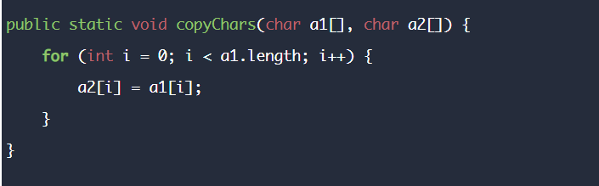
ĐẶT TÊN CÓ Ý NGHĨA
3. Tạo sự phân biệt có ý nghĩa

Slide 9
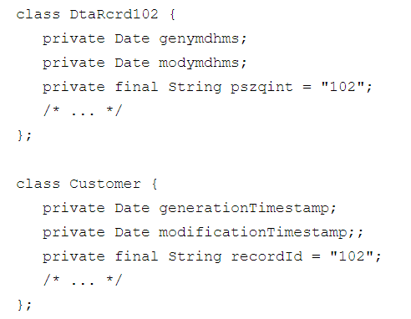
ĐẶT TÊN CÓ Ý NGHĨA
4. Sử dụng tên có thể phát âm được

Slide 10
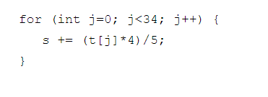
ĐẶT TÊN CÓ Ý NGHĨA
5. Đặt tên tìm kiếm được

Slide 11
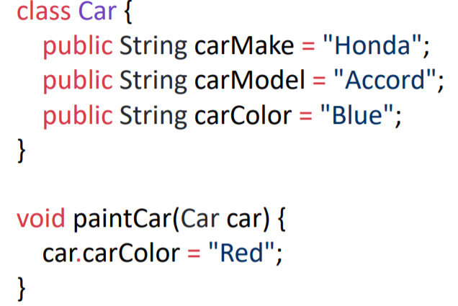
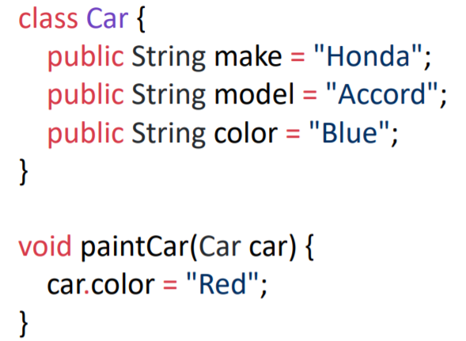
ĐẶT TÊN CÓ Ý NGHĨA
6. Không thêm các ngữ cảnh thừa

Slide 12
ĐẶT TÊN CÓ Ý NGHĨA
7. Tên lớp
Tên lớp nên là danh từ như Customer, Student, Category,…

Slide 13
ĐẶT TÊN CÓ Ý NGHĨA
8. Tên phương thức
Tên phương thức nên bắt đầu bằng động từ, trả lời câu hỏi làm gì với cái gì?

Slide 14
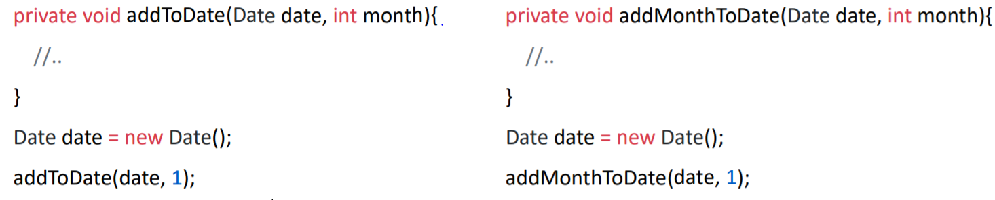
ĐẶT TÊN CÓ Ý NGHĨA
9. Tên phương thức cần có nghĩa

Slide 15
FUNCTIONS
1. Small !!!
Nguyên tắc đầu tiên của functions là chúng cần phải nhỏ. Nguyên tắc thứ hai là chúng cần phải nhỏ hơn nữa. Function không nên dài quá 20 dòng và một dòng không nên quá 150 ký tự (không vượt quá màn hình 100-120 ký tự).
Block and Indenting Những khối câu lệnh if, else, while nên được chứa trong một dòng, và những dòng này nên được đặt thành một lời gọi hàm.

Slide 16
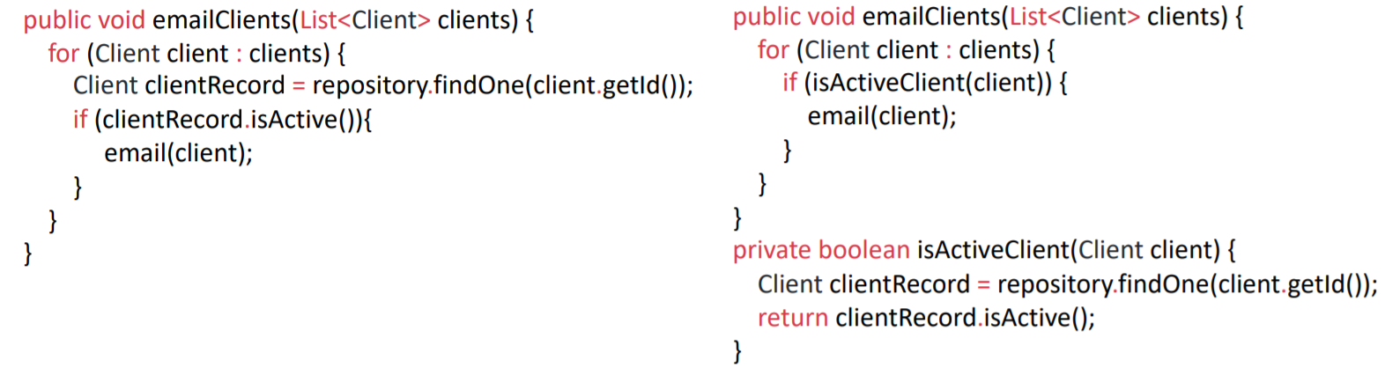
FUNCTIONS
2. Do one thing!!!
Hàm nên được rõ ràng và chỉ nên đảm nhiệm làm 1 thứ.

Slide 17
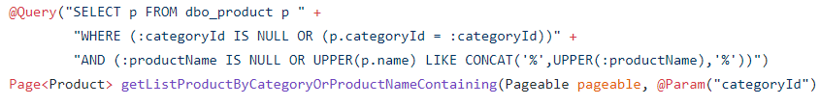
FUNCTIONS
3. Use Descriptive Names
Sử dụng tên mô tả những gì function làm. Không ngại bởi vì nó là cái tên dài. Tên mô tả dài tốt hơn là một tên ngắn bí ẩn

Slide 18
FUNCTIONS
4. Command Querry Separation ( Tách lệnh truy vấn)
Tách lệnh truy vấn: Hàm nên thực hiện hoặc làm một điều gì đó hoặc trả lời một cái gì đó, nhưng không bao gồm cả hai. Hàm của bạn nên thay đổi trạng thái của đối tượng hoặc trả về thông tin của một đối tượng. Làm cả hai sẽ dẫn đến sự nhầm lẫn.

Slide 19

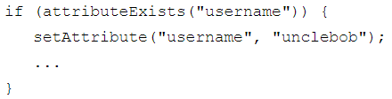
FUNCTIONS
Hàm này đặt giá trị của một thuộc tính và trả về true nếu thành công, và false nếu thuộc tính không tồn tại.
Vấn đề: Không biết set này dùng theo cách
- Nếu "username" đã tồn tại giá trị "unclebob" trước chưa
- Set thuộc tính "username" với giá trị "unclebob"...
=> Gây nhầm lẫn

Slide 20
COMMENTS
1. Comments Do Not Make Up for Bad Code
Một trong những lý do chính để bạn comment là bad code
Một đoạn mã tốt với chỉ với một vài comment sẽ tốt hơn rất nhiều so với sự lộn xộn và phức tạp của một đoạn mã với quá nhiều comment

Slide 21
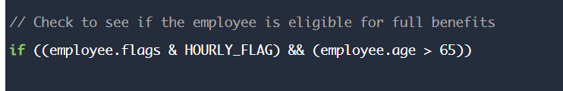
COMMENTS
2. Explain Yourself in Code (Tự giải thích trong code)
Có comment giải thích đoạn if cho bạn. Vậy tại sao không để nó tự giải thích như thế này chẳng hạn
Chỉ mất vài giây để người đọc hiểu đoạn code muốn đề cập đến vấn đề gì thay vì đọc comment

Slide 22
COMMENTS
3. Good Comment
Nhận xét nên hạn chế được đưa vào code, tuy nhiên dưới đây là một số good comment bạn nên đưa vào để bổ sung các thông tin hữu ích cho các đoạn code của bạn

Slide 23
COMMENTS
3. Good Comment
Comment về phấp lý: Đó là các comment để cho người khác biết ai viết đoạn code đó. Bạn nên comment để cho người khác biết
Các comment chứa thông tin: Đó là các thông tin khá hữu ích, cung cấp các thông tin cơ bản nhất về 1 hàm (chẳng hạn đầu vào, đầu ra)
To Do Commnet: Đó là comment các công việc bạn chưa kịp thực hiện hoặc các chức năng bạn có thể phát triển trong tương lai

Slide 24

FORMATTING
Khi mọi người nhìn vào, Code nênđược gọn gàng, nhất quán, chi tiết. Muốn mọi người cảm nhận được đây là do một chuyên gia làm việc. Nếu thay vào đó họ thấy được một khối lượng code xáo trộn trông giống như được viết bởi một loạt thủy thủ say rượu, sau đó họ có thể kết luận rằng sự thiếu chú ý đến chi tiết tràn ngập trong mọi khía cạnh khác của dự án.

Slide 25
FORMATTING
1. Vertical Formatting ( Theo chiều dọc)
Chúng ta muốn mã nguồn giống như một bài báo. Tên đơn giản nhưng giải thích rõ ràng. Cái tên cho chúng ta biết có đang ở đúng module hay không. Ở phía đầu cung cấp những khái niệm ở cấp cao và các thuật toán. Chi tiết sẽ tăng thêm khi chúng ta di chuyển xuống dưới. Cho đến khi kết thúc, chúng ta tìm những hàm ở mức thấp nhất và chi tiết của file nguồn.

Slide 26
FORMATTING
2. Vertical Openness Between Concept (Sự cởi mở giữa các khái niệm)
Gần như tất cả Code đề được đọc từ trái sang phải, từ trên xuống dưới. Mỗi dòng đều đại diện cho một biểu thức hoặc một mệnh đề. Những khái niệm nên được tách ra với một dòng trắng. => Tăng khả năng đọc Code

Slide 27
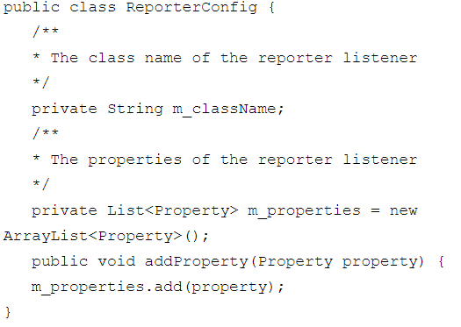
FORMATTING
3. Vertical Density (Mật độ)
Cở mở chia tách các khai niệm, sau đó mật độ liên kết chặt chẽ lại. => Comment làm phá hỏng sự liên kết:

Slide 28
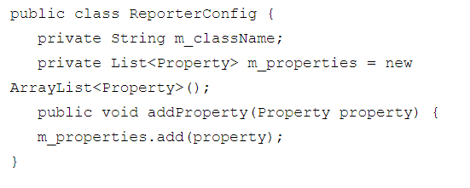
FORMATTING
3. Vertical Density (Mật độ)
=> Dễ dàng hơn để đọc:

Slide 29
FORMATTING
4. Horizontal ( Theo chiều ngang)
Cố gắng giữ cho dòng được ngắn. Đừng bao giờ phải di chuyển sang phải

Slide 30
FORMATTING
5. Team Rules
Mỗi lập trình viên đều có một nguyên tắc định dạng riêng. nhưng khi làm việc nhóm phải tuân theo nguyên tắc của nhóm. Một nhóm phát triển nên thỏa thuận về một kiểu định dạng duy nhất, sau đó mỗi thành viên trong nhóm nên sử dụng kiểu định dạng đó. => Tính nhất quán.

Slide 31


